Slide 1
Архивный отдел Прибайкальской районной администрации
Роль архивных фондов личного происхождения в сохранении историко - культурного наследия Прибайкальского района. (На примере фонда личного происхождения Козина А.З.)
Любовь Салагина

Slide 2
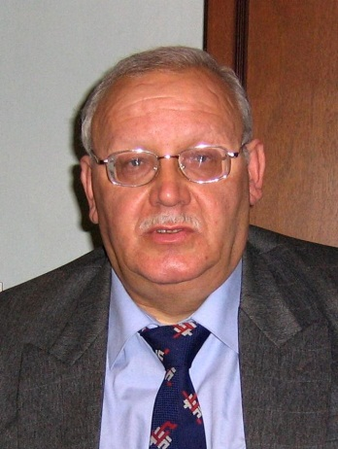
Фонд личного происхождения № 178
- Козин Александр Захарович редактор газеты «Прибайкалец» (1987-1992гг.), член Союза журналистов РФ, член союза писателей РФ, заслуженный краевед.

Slide 3
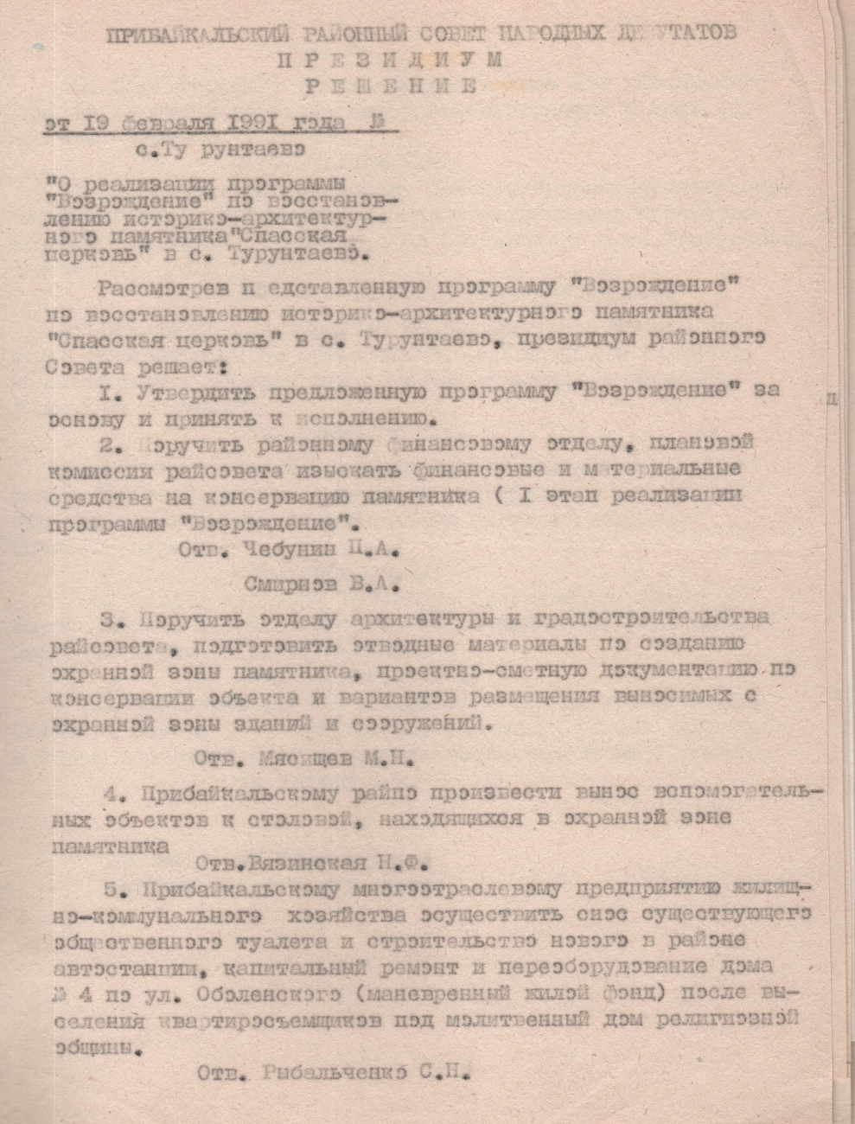
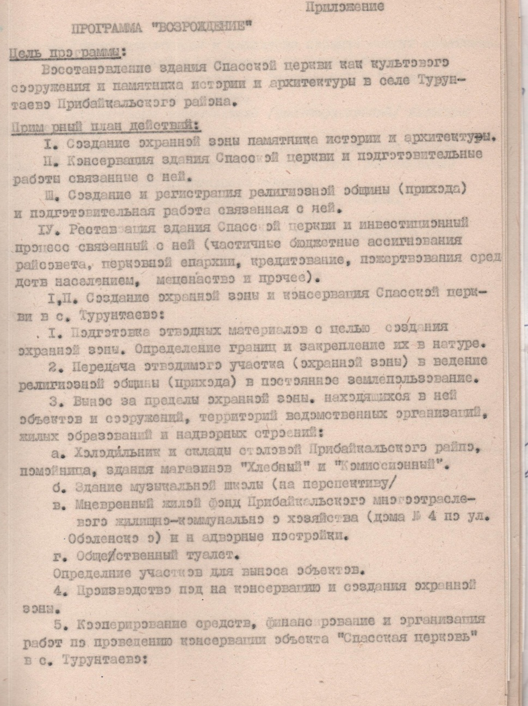

Slide 4
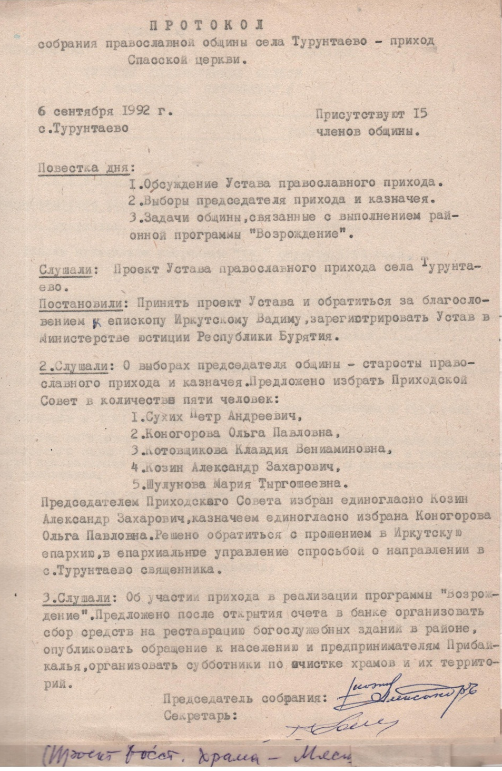
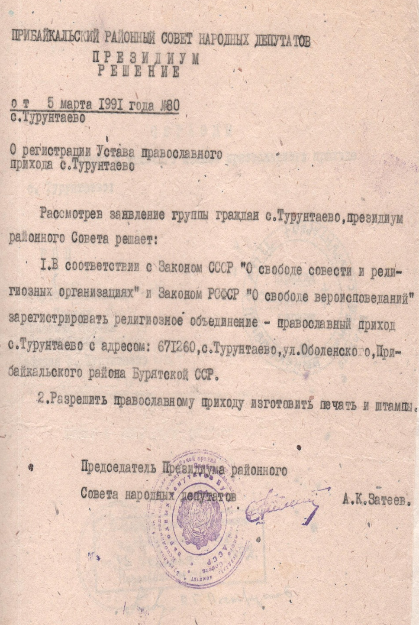

Slide 5
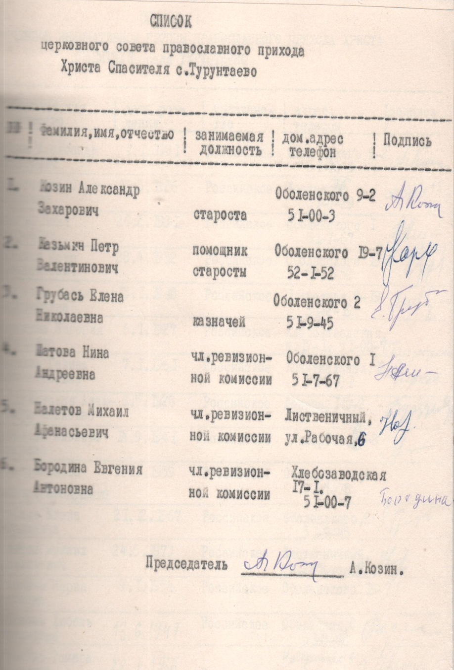
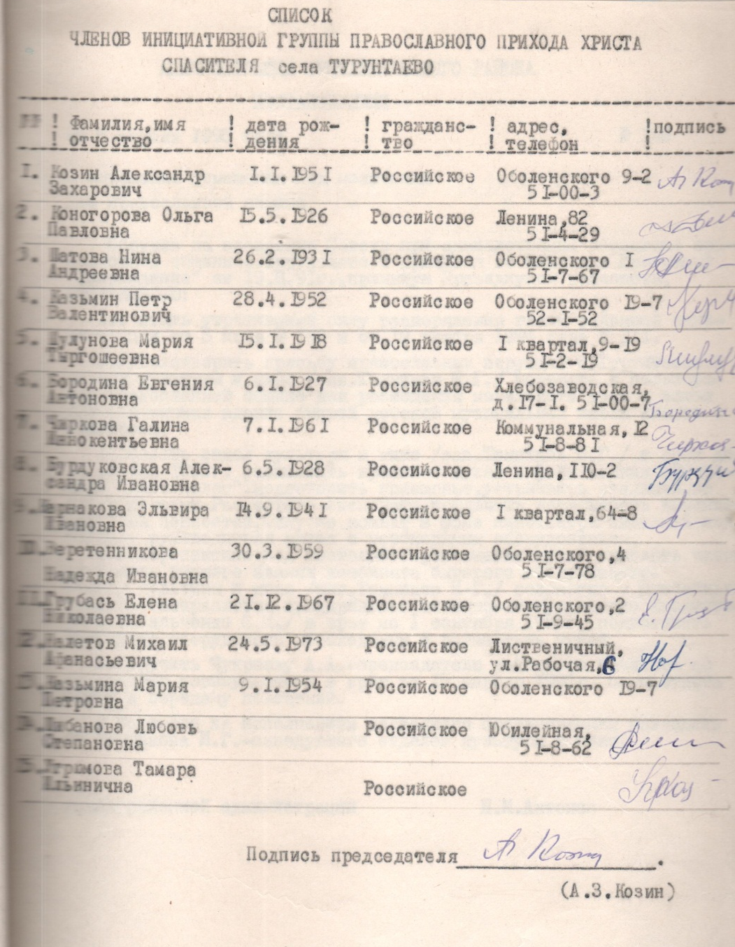

Slide 10
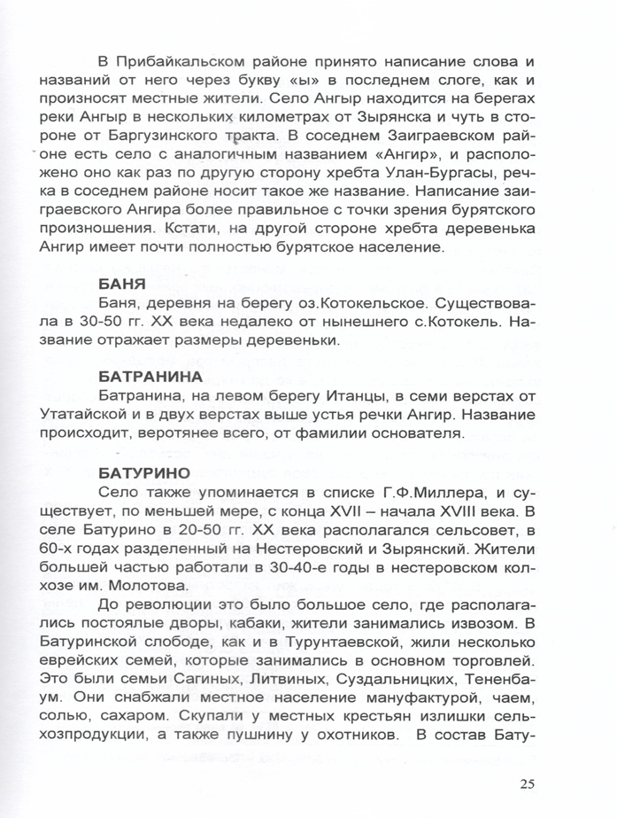

Slide 11
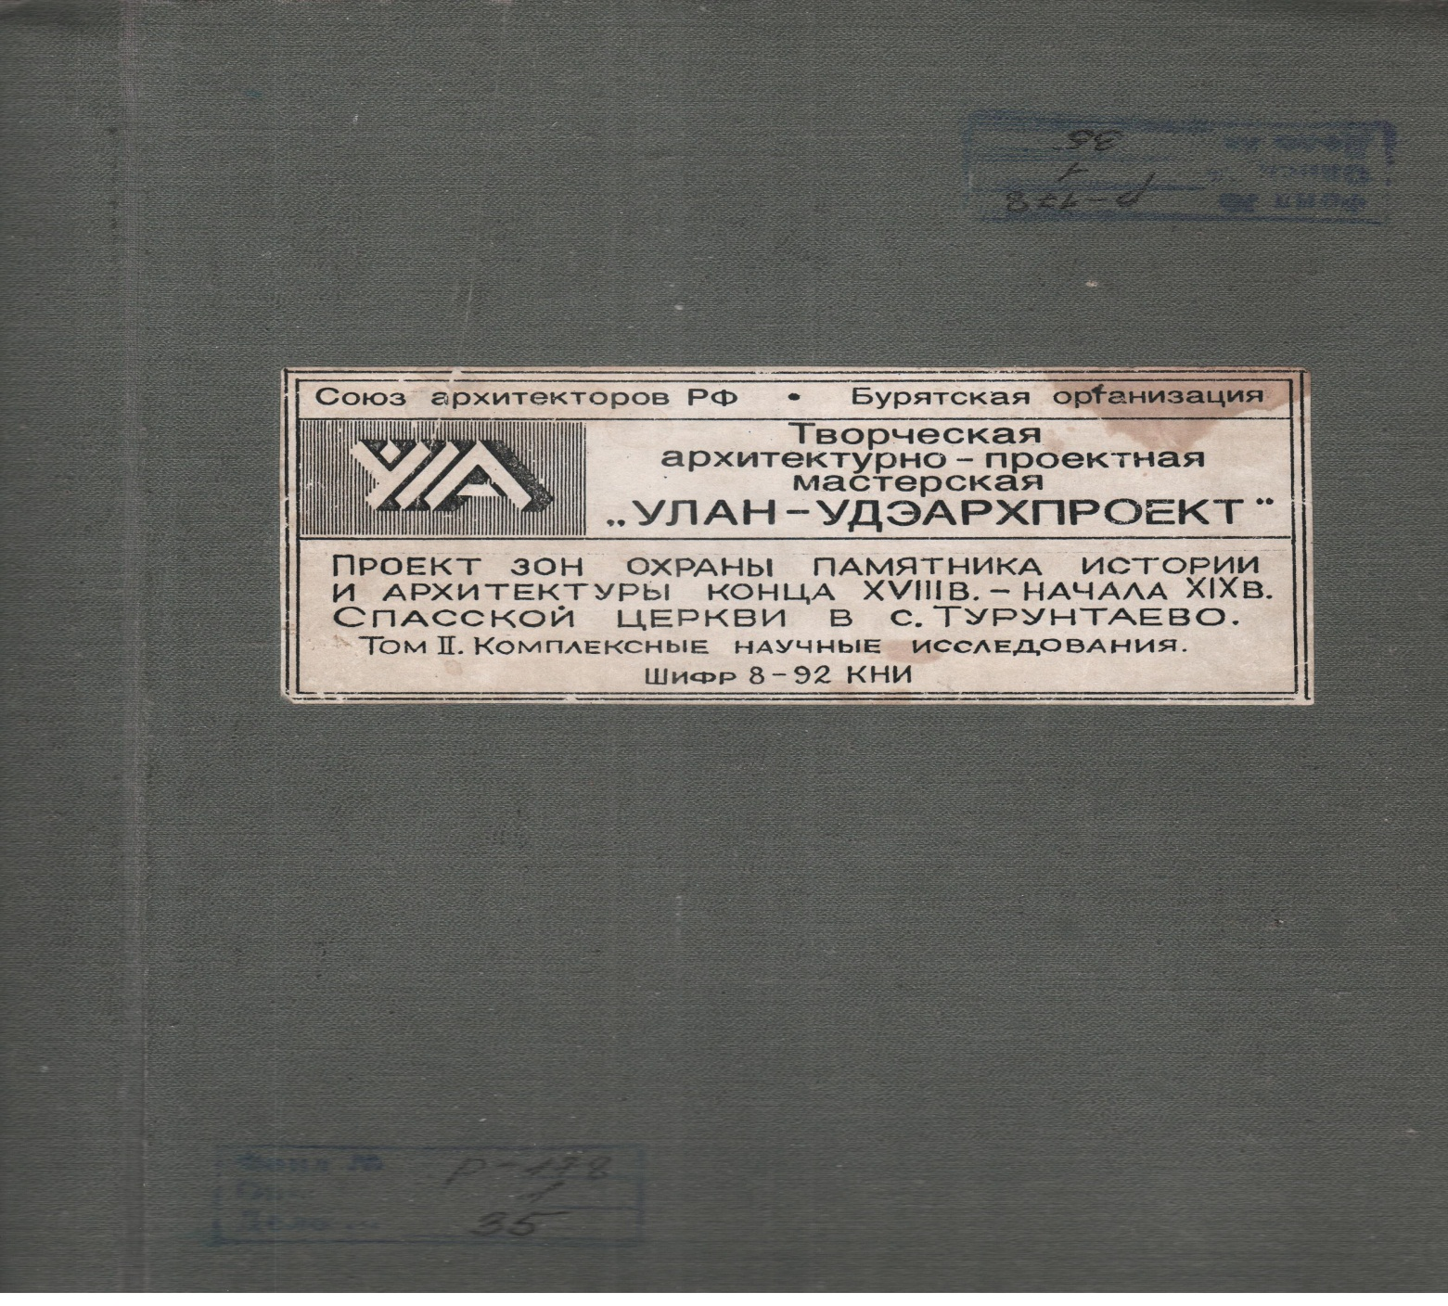

Slide 12
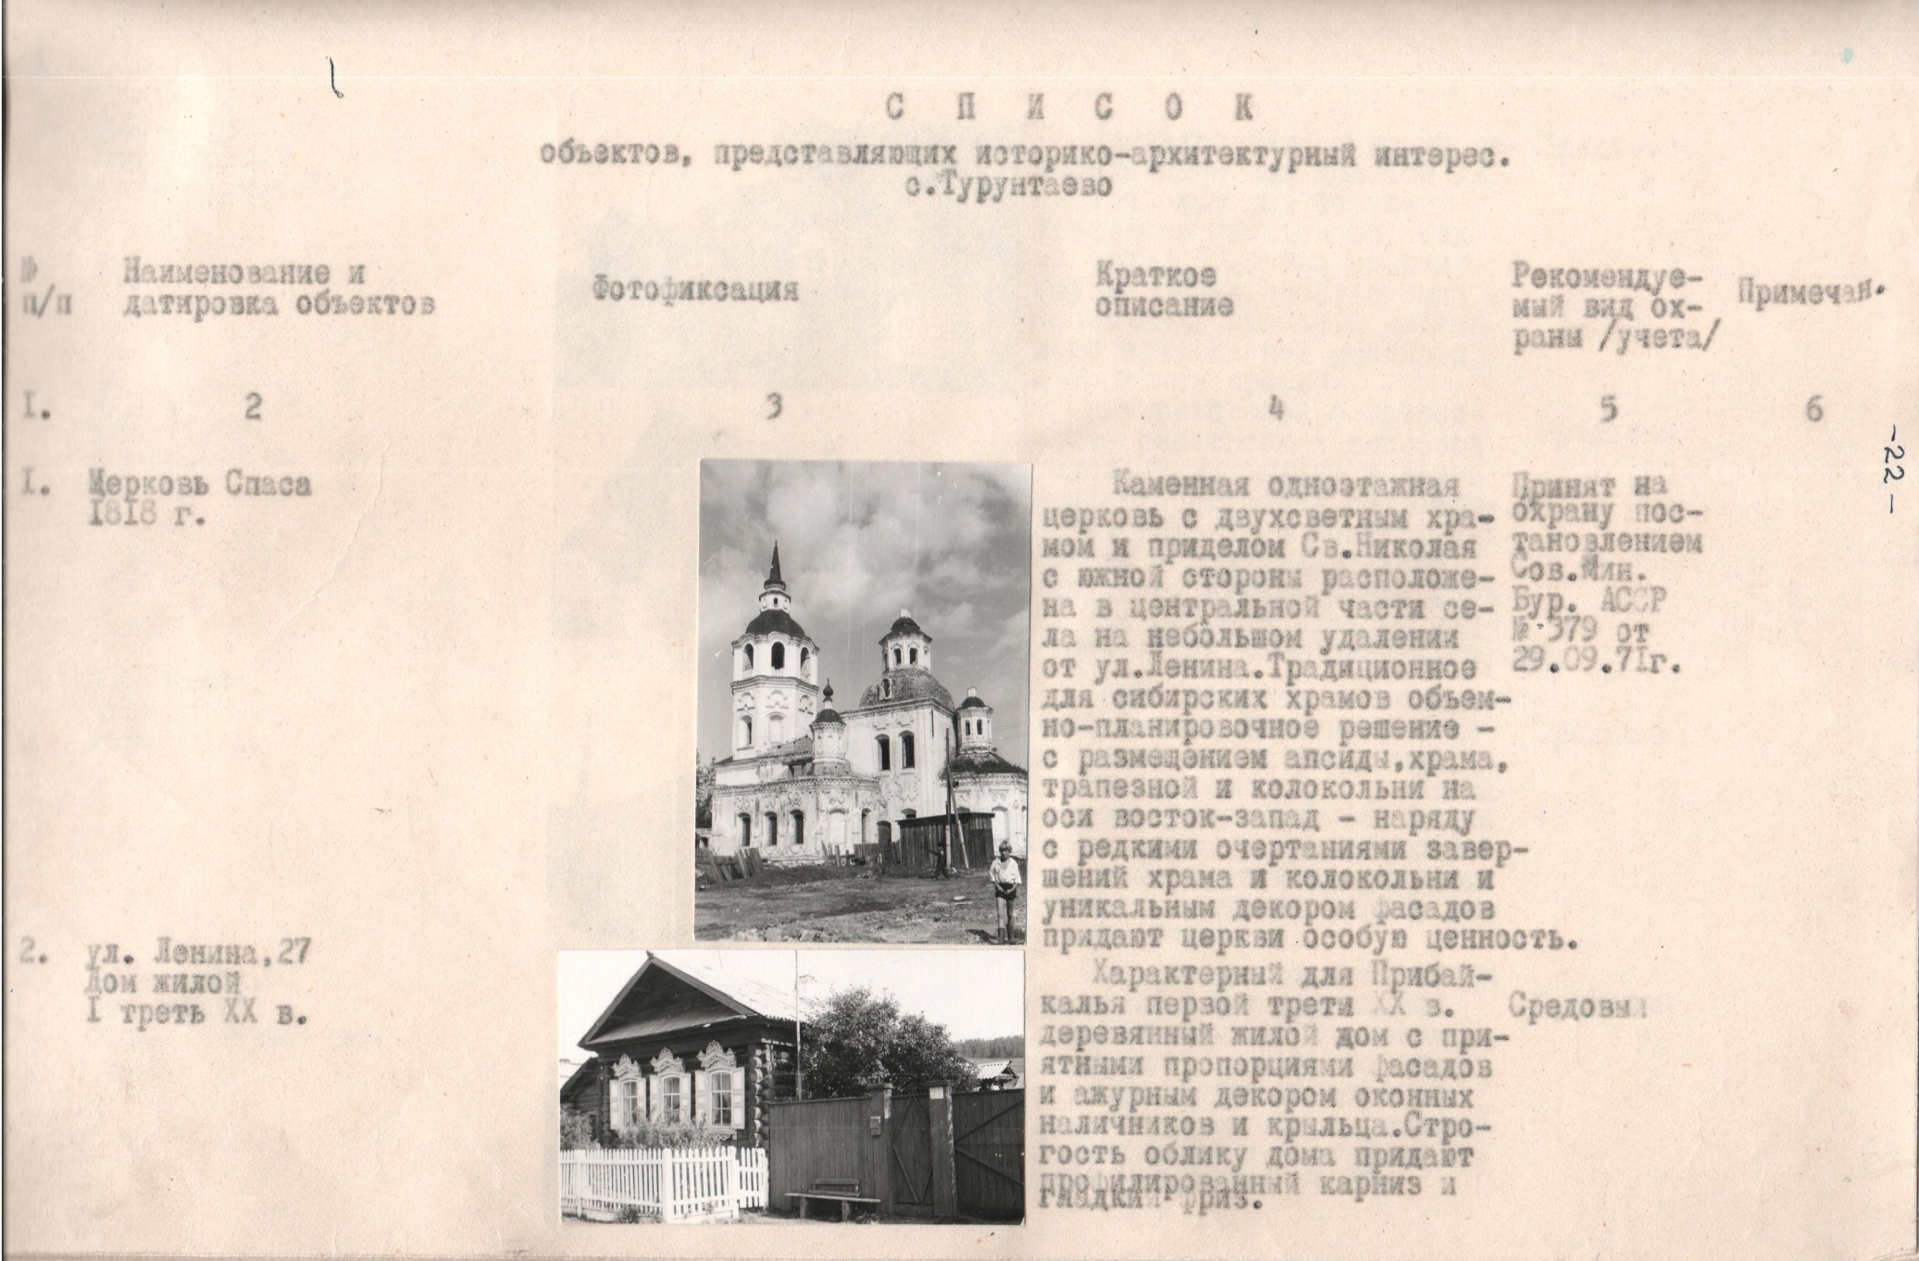

Slide 13
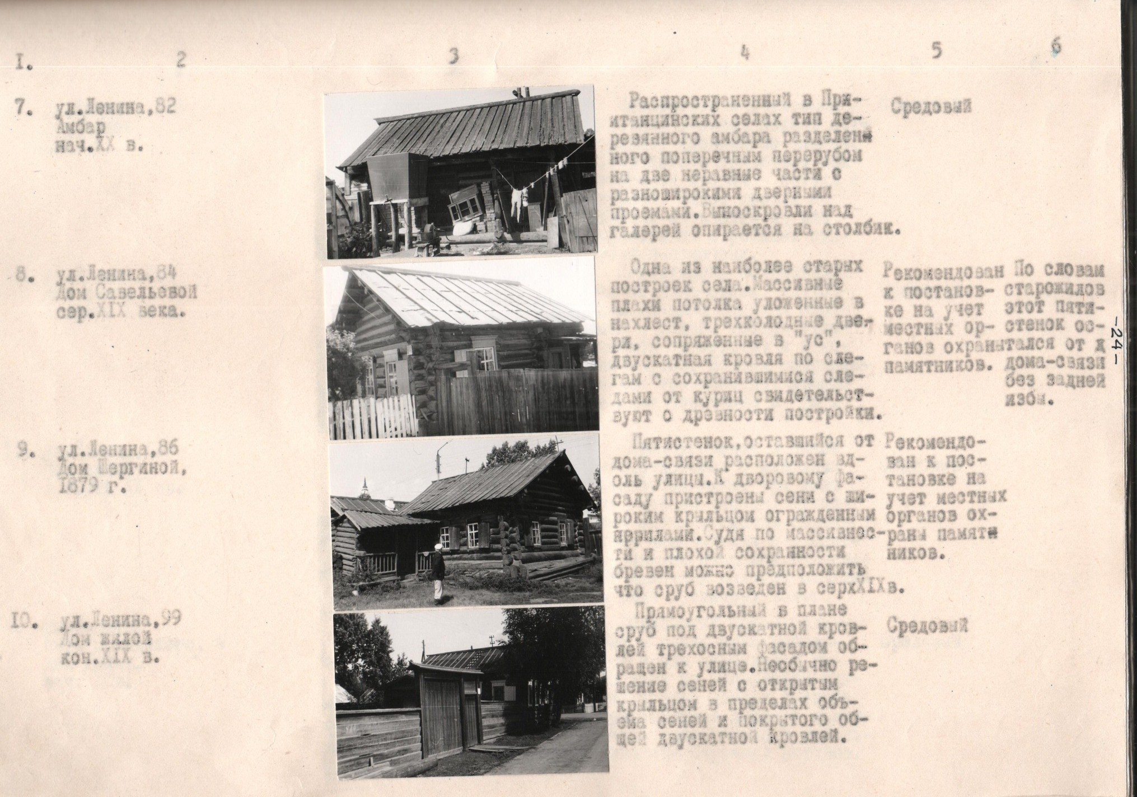

Slide 14
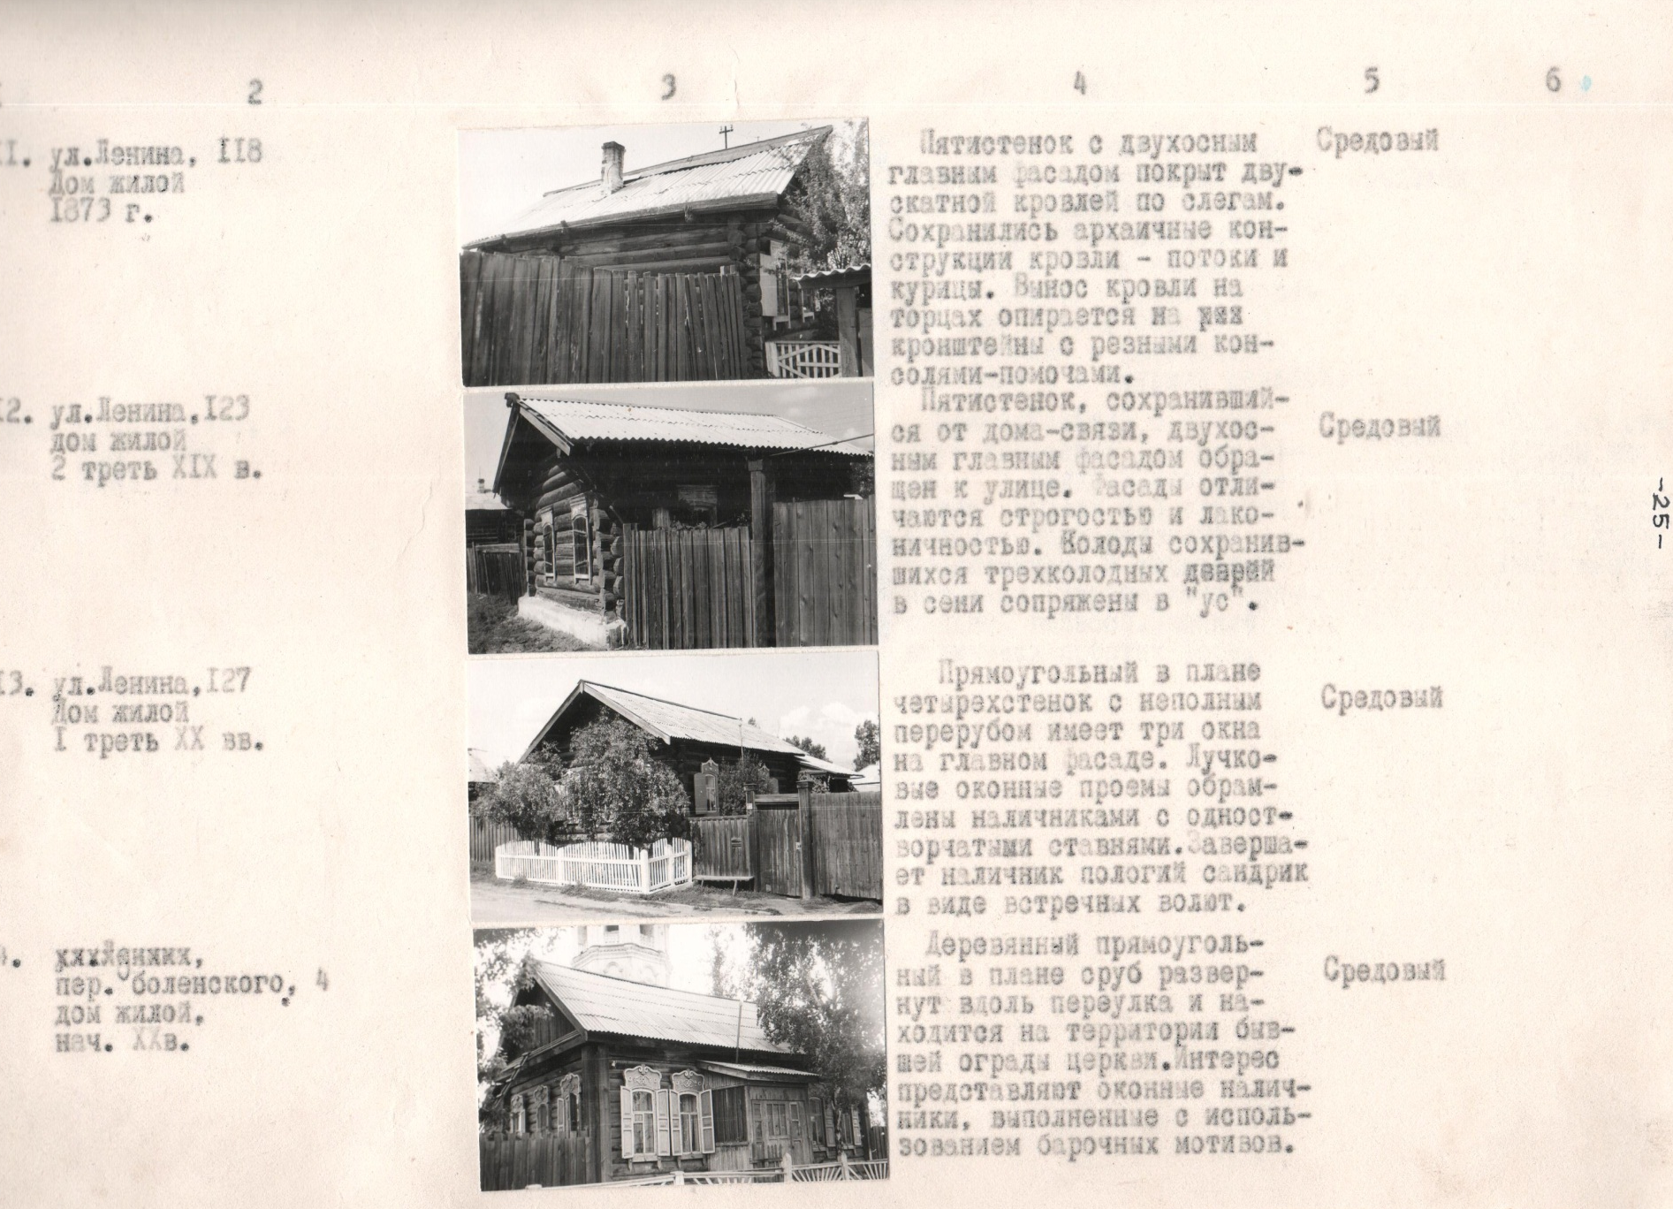

Slide 15
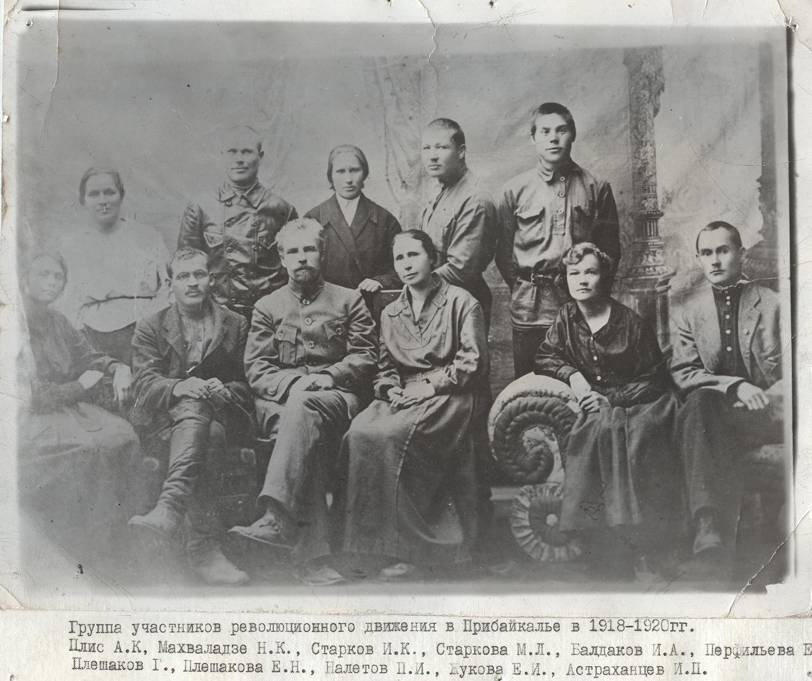

Slide 16
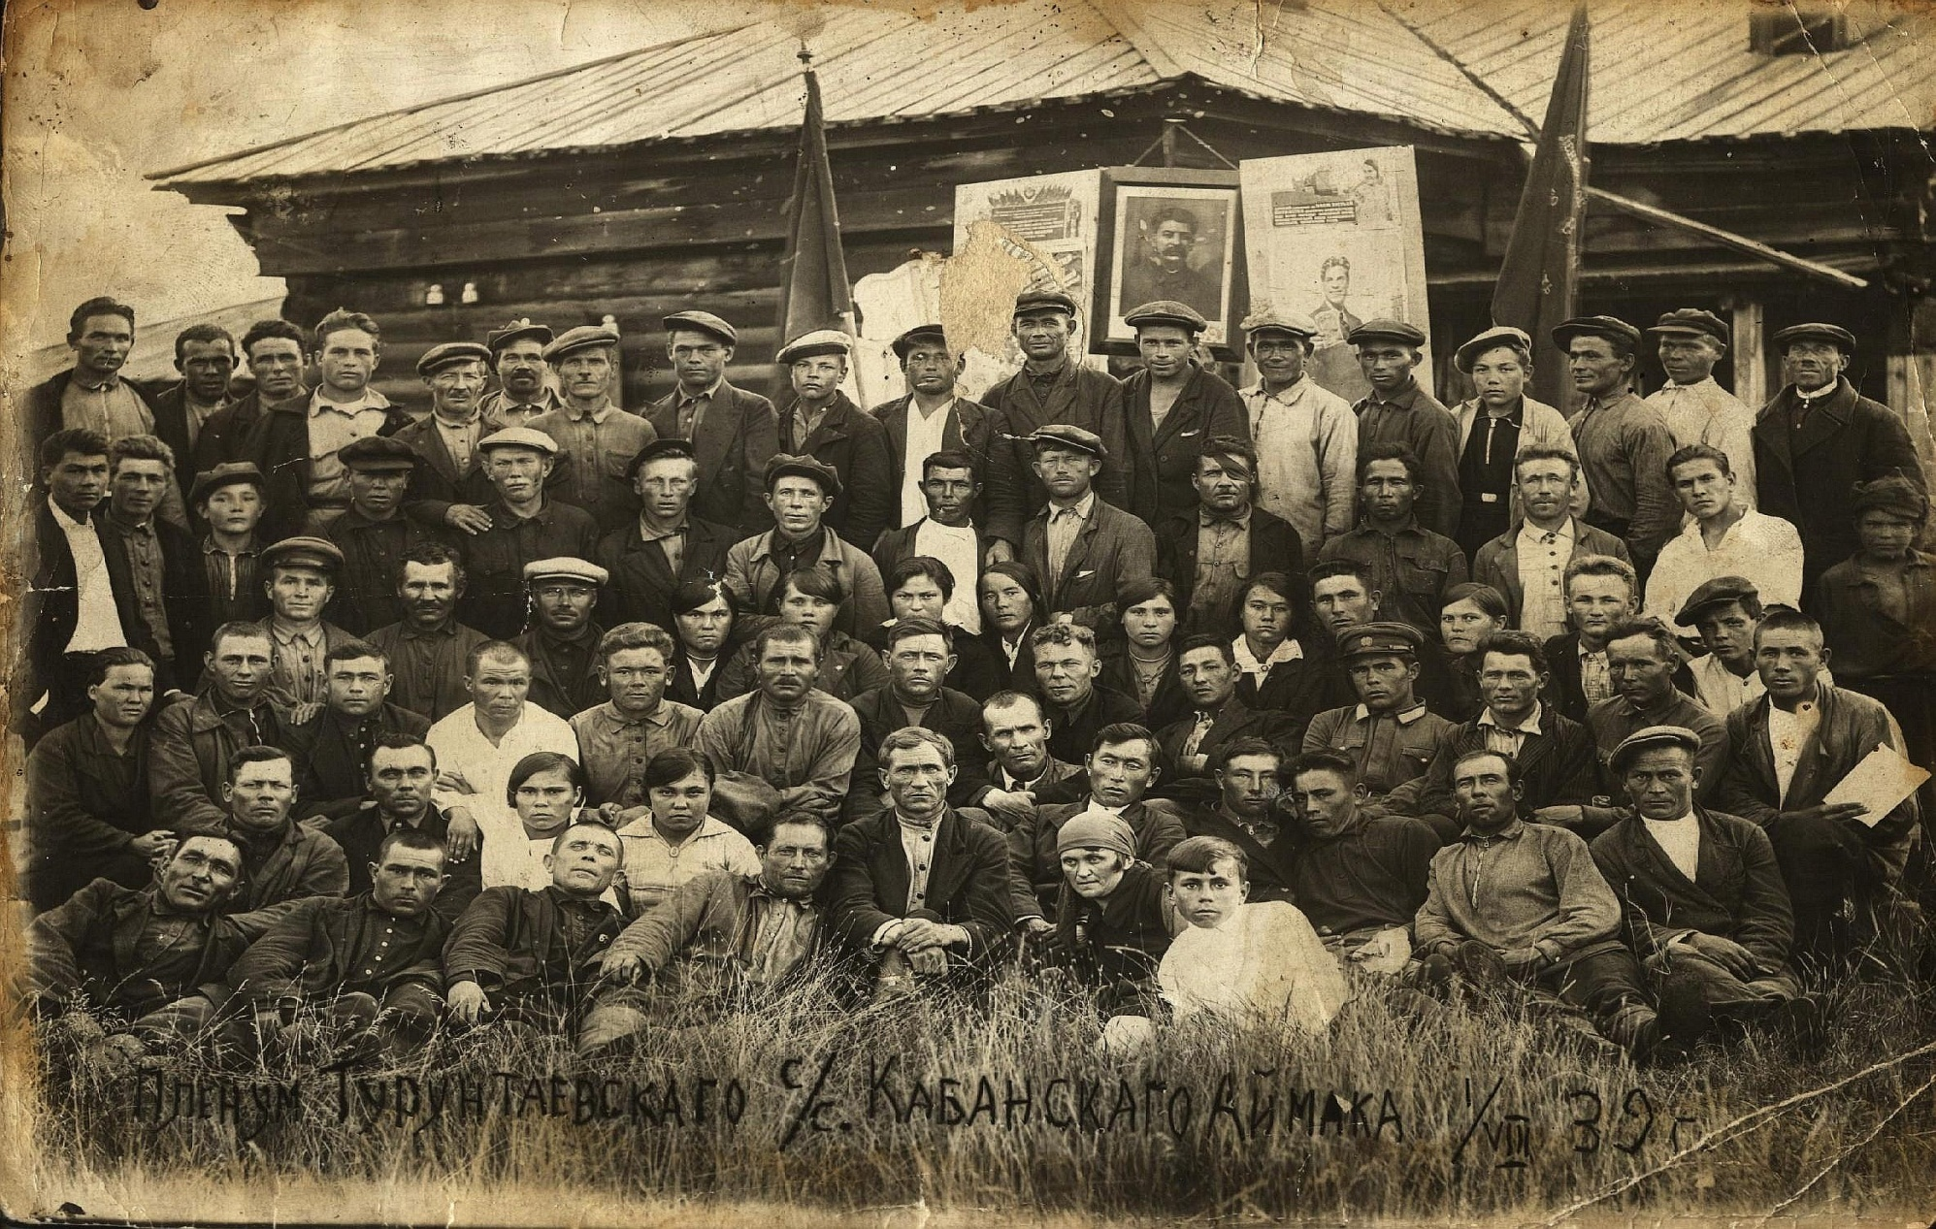
Пленум Турунтаевского с/с Кабанского аймака село Турунтаево – август 1939 года

Slide 17
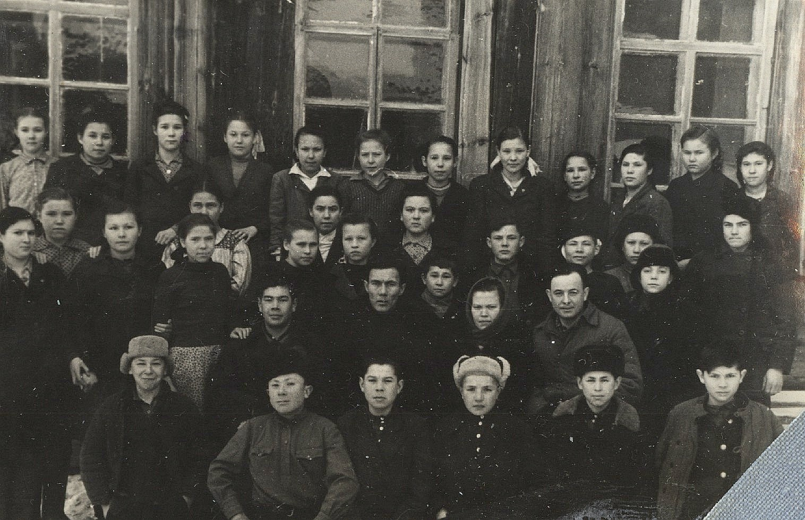
Школа в селе Батурино 1951 год

Slide 18
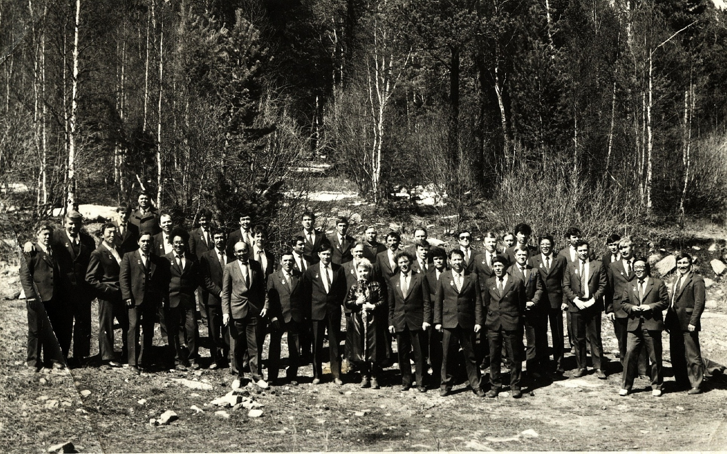
Мужской хор село Турунтаево 1980-е годы

Slide 19
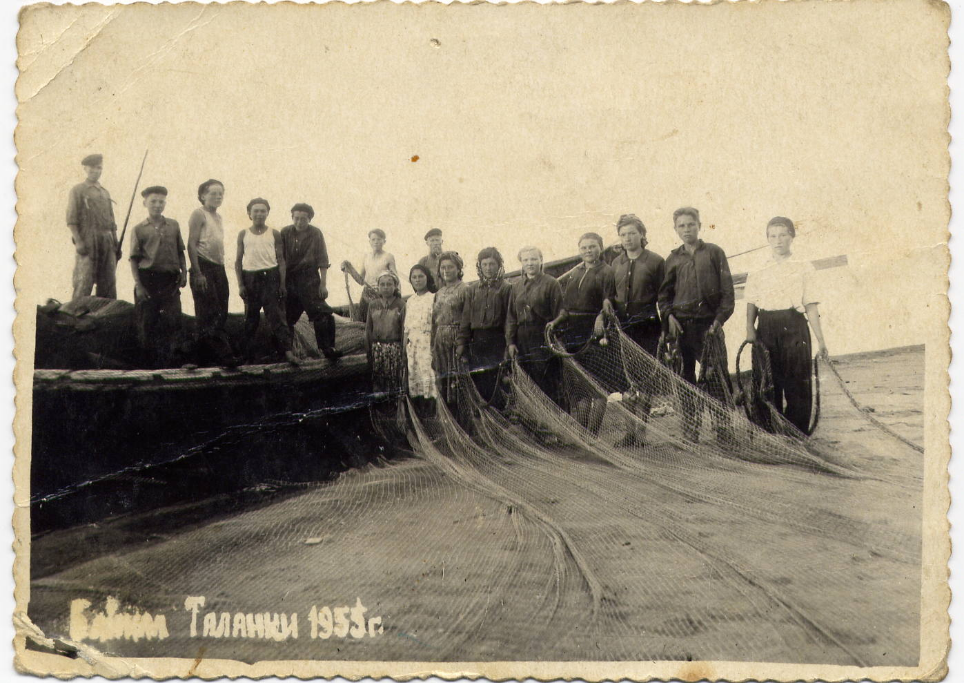
Рыбаки – Таланки 1953г.

Slide 20
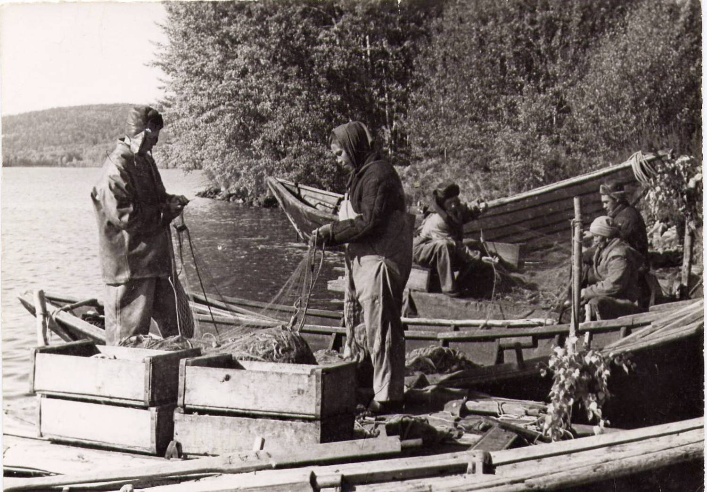

Slide 21
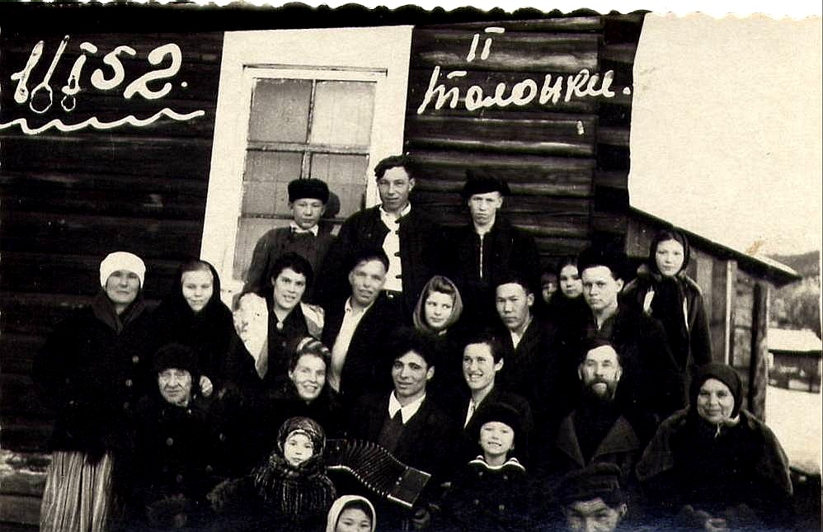
Клуб села Таланки – 1952 года

Slide 22
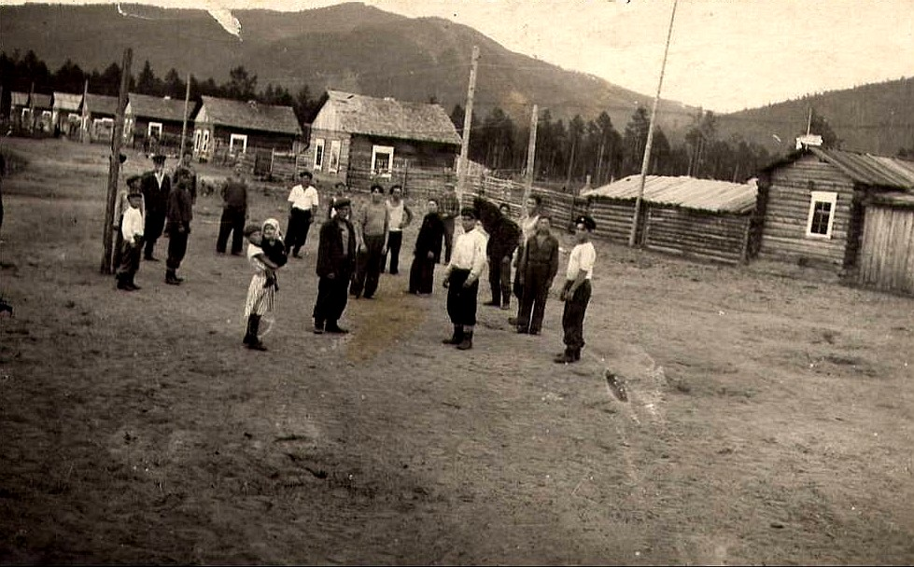
Улица села Таланки в 30 домов- 1950-е годы

Slide 23
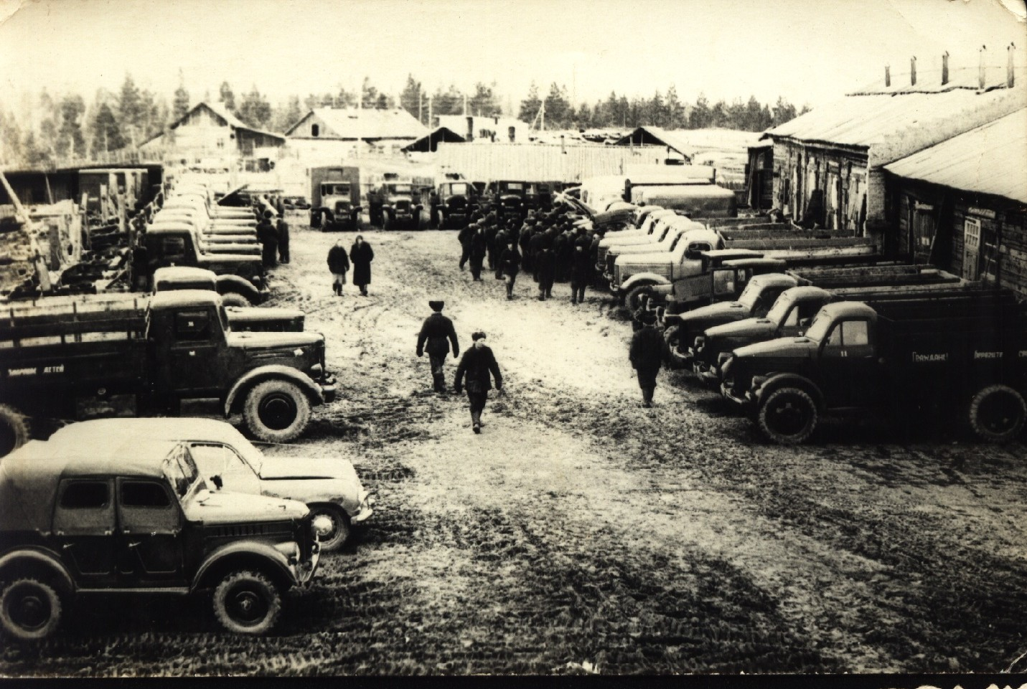
Техосмотр машин - гараж ЛПХ 1970 –е годы

Slide 24
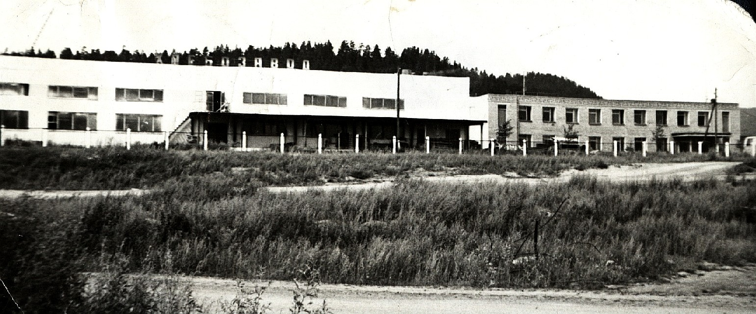
Турунтаевский Хлебозавод- 1980 – е годы

Slide 26
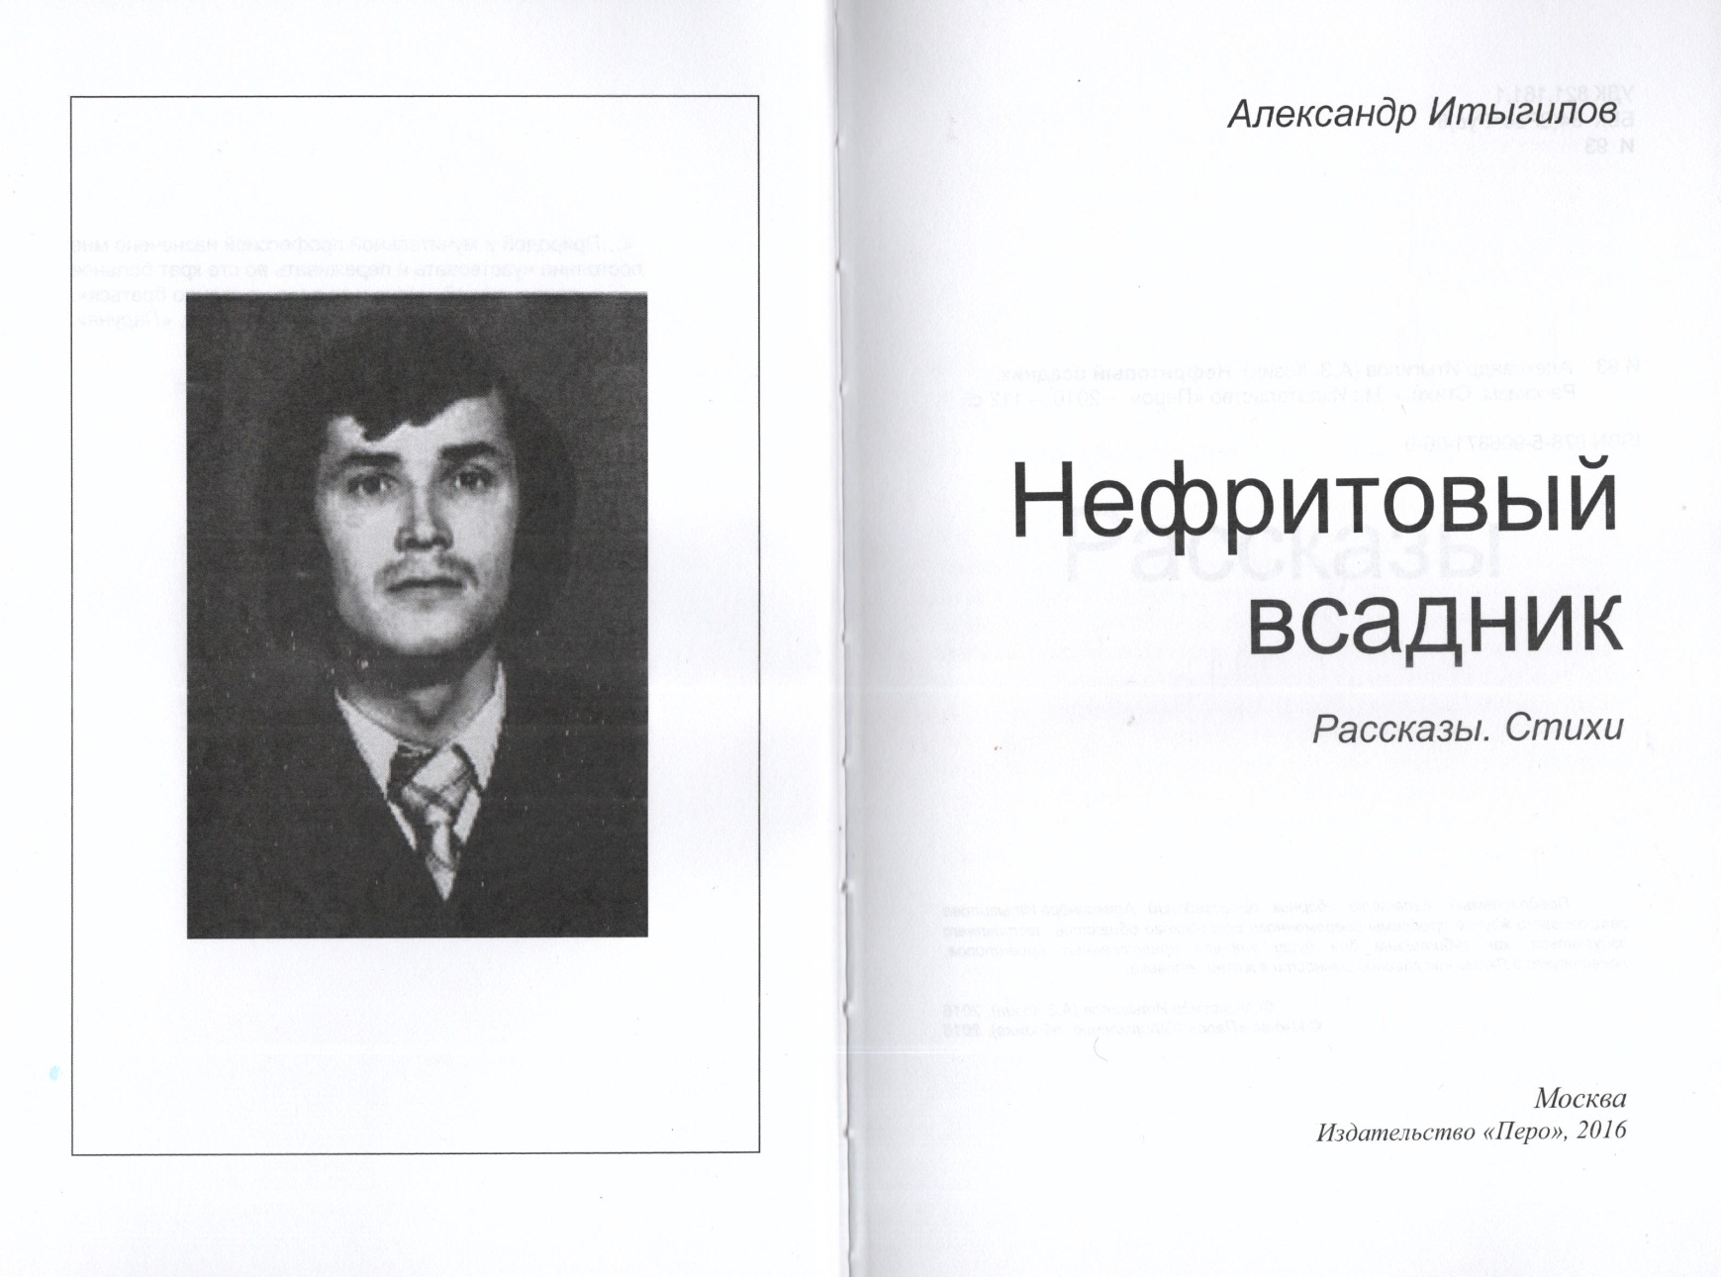

Slide 28
Спасибо за внимание

